Slide 1
Mise en œuvre de la BCAE 2
« Protection des zones humides et des
tourbieres » au 1er janvier 2025
Direction régionale de l’alimentation de l’agriculture et de la forêt – Région Provence-Alpes-Côte d’Azur
Le jeudi 1 er août 2024
XX/XX/XXXX
<numéro>

Slide 2
Sommaire
Introduction
1. Principes d’élaboration de la cartographie BCAE 2
2. Exigences sur les zones humides et les tourbières
3. Calendrier des étapes de mise en oeuvre
Direction régionale de l’alimentation de l’agriculture et de la forêt – Région Provence-Alpes-Côte d’Azur
<numéro>
01/08/2024

Slide 3
Introduction
La mise en œuvre de la BCAE2 nécessite la modification du Plan Stratégique National ( PSN )
Cette modification doit être envoyée à la Commission Européenne au début de l’automne
L’entrée en vigueur de cette nouvelle norme est prévue au 1er janvier 2025
Direction régionale de l’alimentation de l’agriculture et de la forêt – Région Provence-Alpes-Côte d’Azur
<numéro>
01/08/2024

Slide 4
1. Principes d’élaboration de la cartographie BCAE 2
Direction régionale de l’alimentation de l’agriculture et de la forêt – Région Provence-Alpes-Côte d’Azur
<numéro>
01/08/2024

Slide 5
1. Principes d’élaboration de la cartographie BCAE2
Le référentiel cartographique BCAE 2 est basé sur le RPDZH (réseau partenarial de données de zones humides hébergé par le Forum des Marais Atlantique) en zoomant sur les territoires labellisés RAMSAR et sur les tourbières référencées au niveau national, afin de se concentrer sur des territoires à forts enjeux et où les inventaires sont particulièrement fiables.
Concrètement le référentiel BCAE2 sera construit de la manière suivante :
Une couche des zones humides effectives présente dans un zonage RAMSAR issue d’un croisement entre les inventaires du RPDZH et le zonage RAMSAR
Une couche des tourbières correspondant aux habitats tourbeux identifiés dans les inventaires du RPDZH (cf. arrêté du 24 juin 2008), mais pas de présence de tourbière dans la région PACA
Les deux couches sont ensuite croisées avec le RPG
Direction régionale de l’alimentation de l’agriculture et de la forêt – Région Provence-Alpes-Côte d’Azur
<numéro>
01/08/2024

Slide 6
1. Principes d’élaboration de la cartographie BCAE2
Le référentiel RPDZH regroupe l’ensemble des inventaires des zones humides effectives sur lesquelles des analyses terrains ont été effectuées et des instances locales ont conclu formellement à la présence de zones humides.
Ces inventaires ont été réalisés conformément aux termes de l’arrêté du 24 juin 2008 relatif aux critères d’identification et de délimitation des zones humides en application des articles L. 214-7-1 et R. 211-108 du code de l'environnement.
La classification est réalisée selon 3 critères d’identification et de délimitation (1 critère suffit pour caractériser la zone humide) : pédologiques, floristiques ou végétations ou habitats
Direction régionale de l’alimentation de l’agriculture et de la forêt – Région Provence-Alpes-Côte d’Azur
<numéro>
01/08/2024

Slide 7
1. Principes d’élaboration de la cartographie BCAE2
Les zones RAMSAR regroupent les zones humides régies par la Convention RAMSAR. La désignation comme site « Ramsar » constitue un label de reconnaissance international qui récompense et valorise les actions de gestion durable de zones humides remarquables. C’est donc une démarche territoriale volontariste issue d’initiatives locales qui a pour mission de conserver et de mettre en valeur des zones humides. Au 22 mars 2024, la France compte 55 sites Ramsar qui s’étendent sur plus de 3,9 millions d’hectares (terrestres et marins), en métropole et en outre-mer.
Une zone RAMSAR doit satisfaire au moins l’un des critères suivants :
Zone réputée naturelle ou quasi naturelle
Abri d’espèces vulnérables menacées d'extinction
Abri de populations animales ou végétales importantes pour le maintien de la biodiversité
Abri de 20 000 oiseaux ou plus
Abri d’au moins 1% d’une espèce animale dependant des zones humides
Source d’alimentation importante pour les poissons de frayère, de zone d’alevinage ou de migration
En majorité, les sites Ramsar français ont été créés sur des aires déjà tout ou partie protégées par d’autres statuts (Réserves naturelles, Parc naturel régional, Réserve de chasse, sites du Conservatoire du littoral, sites Natura 2000, etc.) ou disposant d’une gestion intégrée.
Direction régionale de l’alimentation de l’agriculture et de la forêt – Région Provence-Alpes-Côte d’Azur
<numéro>
01/08/2024

Slide 8
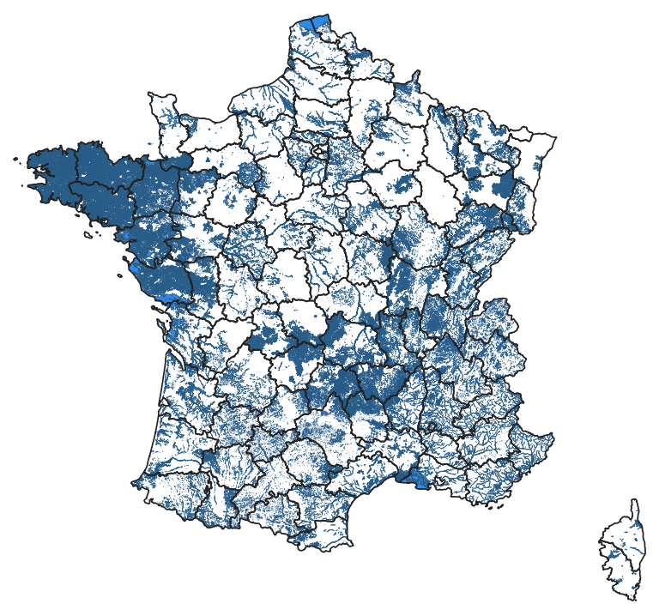
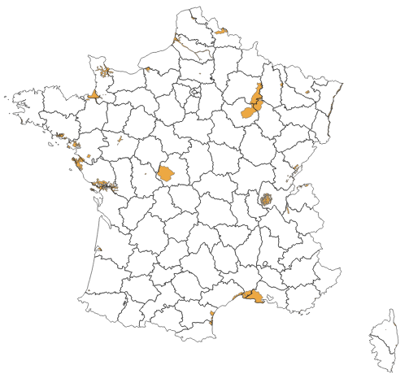
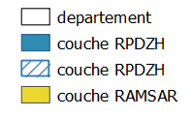
1. Principes d’élaboration de la cartographie BCAE2
Couche RPDZH
Couche RAMSAR
Direction régionale de l’alimentation de l’agriculture et de la forêt – Région Provence-Alpes-Côte d’Azur
<numéro>
01/08/2024

Slide 9
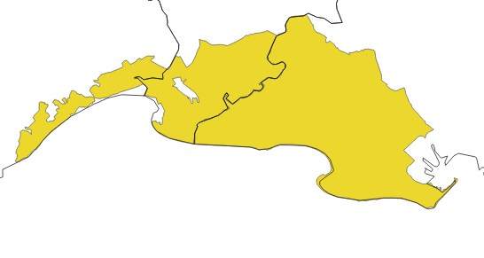
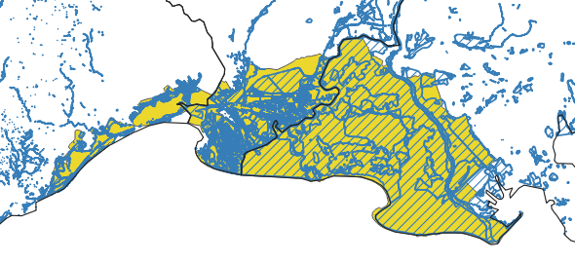
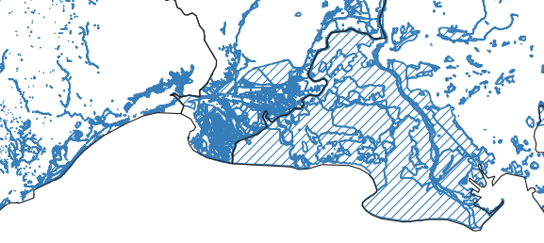
1. Principes d’élaboration de la cartographie BCAE2 Focus sur la zone Ramsar de la Camargue
Croisement :
couche RAMSAR X couche RPDZH
Zone RAMSAR de la Camargue
Couche RPDZH

Slide 10
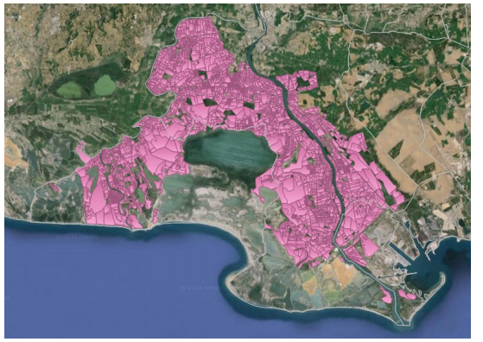
1. Principes d’élaboration de la cartographie BCAE2 Focus sur la zone Ramsar de la Camargue
Croisement : couche RAMSAR X couche RPDZH avec le RPG
Croisement :
couche RAMSAR X couche RPDZH
Communes de PACA : Arles, Port-Saint-louis du Rhône, Les Saintes Marie de la Mer

Slide 11
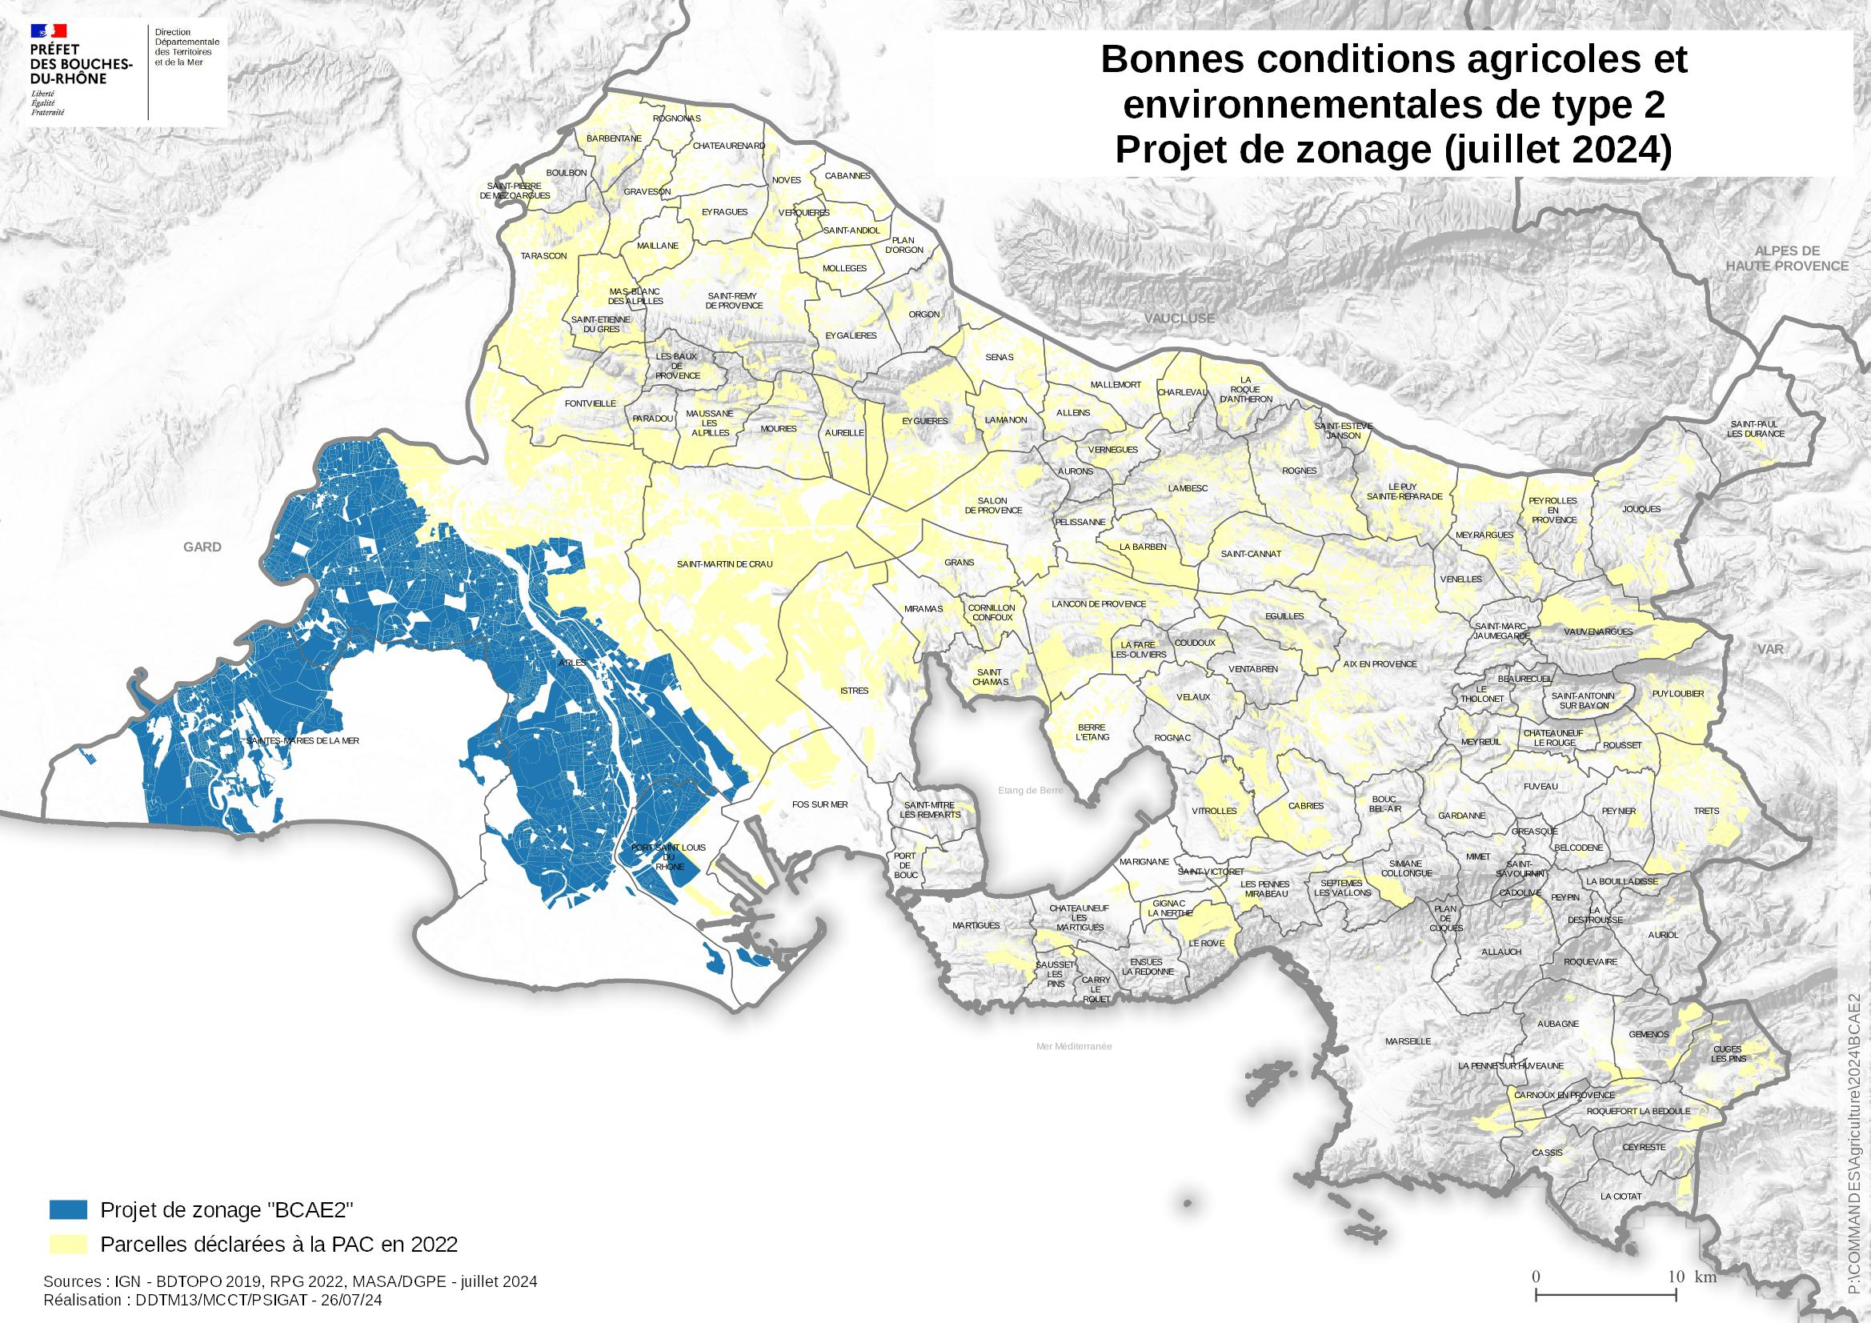
1. Principes d’élaboration de la cartographie BCAE2 Focus sur la zone Ramsar de la Camargue

Slide 12
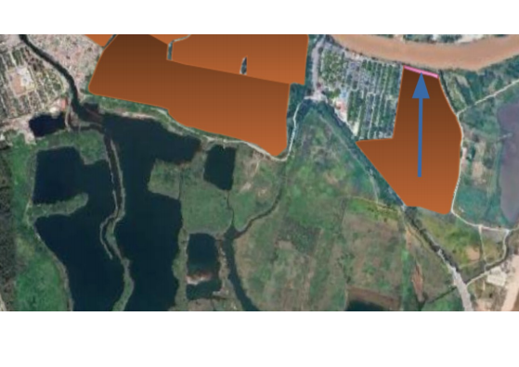
1. Principes d’élaboration de la cartographie BCAE2 Focus sur la zone Ramsar des étangs de Villepey
Croisement sur le même principe que pour la Camargue : couche RAMSAR X couche RPDZH avec le RPG, avec un seul îlot concerné

Slide 13
2. Exigences sur les zones humides et les tourbières
Direction régionale de l’alimentation de l’agriculture et de la forêt – Région Provence-Alpes-Côte d’Azur
<numéro>
01/08/2024

Slide 14
2. Exigences sur les zones humides et les tourbières
Pour toutes les parcelles en zone humide du référentiel BCAE (dont les tourbières) :
Interdiction de remblais et de dépôt (tous types de déchets, terre et matériaux inertes hors fumure et matière organique et hors boues de curage des canaux et matériaux d’entretien pour les digues)
Interdiction de nouveaux réseaux de drainages en zones humides
Concernant les tourbières (pour information car il n’y a pas de tourbière concernée en région PACA)
Interdiction de prélèvement et de brûlage, sauf dérogation prévue dans le document de gestion
Direction régionale de l’alimentation de l’agriculture et de la forêt – Région Provence-Alpes-Côte d’Azur
<numéro>
01/08/2024

Slide 15
2. Exigences sur les zones humides et les tourbières
Identification des nouveaux/anciens drainages
Seuls les nouveaux drainages sont interdits dans le cadre de la BCAE2
Les travaux d’entretien des anciens drainages restent possibles
Il n’y a pas de cartographie nationale des anciens drainages sur l’ensemble du territoire national
De fait, seront retenues les déclarations et les demandes d’autorisation transmises au titre des IOTA pour confirmer qu’il s’agit d’un ancien drainage en cas de contrôle
Pour les agriculteurs ayant omis de déclarer ou de demander l’autorisation de drainage, possibilité de signaler les éventuels drainages réalisés à l’autorité compétente selon les procédures IOTA habituelles
Un outil numérique de déclaration et d’aide à l’instruction sera mis à disposition en octobre/novembre pour régulariser les ouvrages de drainage
Direction régionale de l’alimentation de l’agriculture et de la forêt – Région Provence-Alpes-Côte d’Azur
<numéro>
01/08/2024

Slide 16
3. Calendrier des étapes de mise en oeuvre
Direction régionale de l’alimentation de l’agriculture et de la forêt – Région Provence-Alpes-Côte d’Azur
<numéro>
01/08/2024

Slide 17
3. Calendrier des étapes de mise en oeuvre
A compter du 1er août : instruction par les services environnement des DDT(M) des demandes de contestation selon les procédures établies et transmission aux DREAL avec copie DRAAF. Les DDT(M) traitent prioritairement les contestations situées sur le zonage de la BCAE2.
Pour la gestion des contestations, il s’avère que :
Le référentiel BCAE2 est construit sur des couches utilisant des zones humides effectives.
La réglementation actuelle pour identifier et délimiter une zone humide effective octroie à chaque pétitionnaire la charge de la preuve pour démontrer que leur projet ne se situe pas en zone humide.
Chaque pétitionnaire qui souhaite contester un inventaire qui conclut à la présence d’une zone humide doit réaliser un inventaire terrain qui apporte des éléments probants sur l’absence de zone humide.
Information supplémentaire pour la bonne réalisation de cet exercice :
https://www.zones-humides.org/connaitre/delimiter-pour-la-reglementation.
Direction régionale de l’alimentation de l’agriculture et de la forêt – Région Provence-Alpes-Côte d’Azur
<numéro>
01/08/2024

Slide 18
3. Calendrier des étapes de mise en oeuvre
Fin août : date limite des contestation adressées par les agriculteurs aux DDT(M) et avec en copie DREAL/DRAAF. La demande de contestation est étayée par des inventaires terrain à charge du pétitionnaire et conformément à la réglementation en vigueur.
En parallèle, instruction par les DDT(M) des demandes de régularisation des réseaux de drainages soumis à déclaration police de l’eau qui auraient été omis
Début de l’automne : envoi de la modification du PSN à la Commission Européenne pour validation
Entrée en vigueur de la BCAE2 au 1er janvier 2025
Direction régionale de l’alimentation de l’agriculture et de la forêt – Région Provence-Alpes-Côte d’Azur
<numéro>
01/08/2024

Slide 19
Merci pour votre attention
Direction régionale de l’alimentation de l’agriculture et de la forêt – Région Provence-Alpes-Côte d’Azur
<numéro>
01/08/2024

